Slide 1
Crowdsourcing y el peso de las alternativas
Haythornthwaite, C. (2009). Crowds and communities: Light and heavyweight models of peer production.
In Proceedings of the 42nd Annual Hawaii International Conference on System Sciences, HICSS.

Slide 2
Crowd-soucring
Externalización, por parte de una empresa o institución, de una función realizada por un empleado, a un grupo indefinido (y normalmente grande) de personas, mediante una convocatoria abierta. Esta externalización puede tomar la forma de una producción-de-iguales cuando el trabajo se realiza de forma colaborativa, pero también puede llevarse a cabo de forma individual
Howe J., The rise of crowdsourcing, Wired 14(6) (2006).

Slide 3
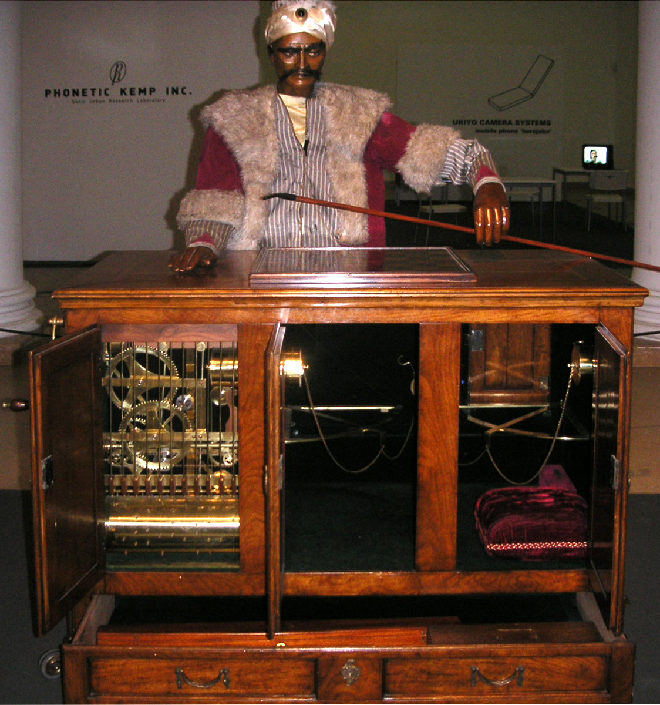
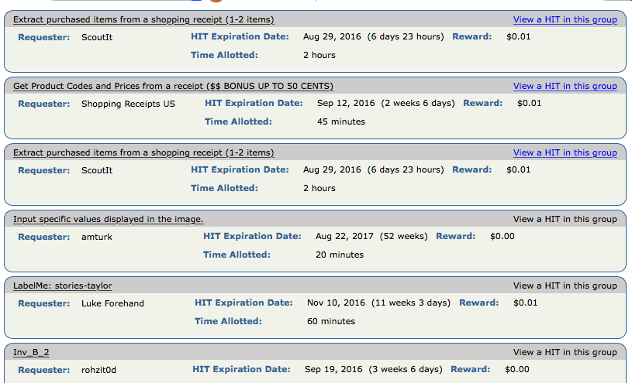
Amazon Mechanical Turk
Es una bolsa de microtrabajos
en el rango de centavos a dólares
Ejemplo:
Transcribir información
Etiquetar imágenes
Comentar en blogs
Clasificar documentos
Hacer bromas pesadas
170.000 tareas disponibles (hoy)
30.000 nuevas tareas por día
4.000 tareas completas por día
Entre $50M-$100M de trabajo al año

Slide 4
Amazon Mechanical Turk
Es una bolsa de microtrabajos
en el rango de centavos a dólares
Ejemplo:
Transcribir información
Etiquetar imágenes
Comentar en blogs
Clasificar documentos
Hacer bromas pesadas
170.000 tareas disponibles (hoy)
30.000 nuevas tareas por día
4.000 tareas completas por día
Entre $50M-$100M de trabajo al año

Slide 5
¿cuál “pesado” es mi proyecto?
¿Cuánta formación es necesaria?
¿Cuándo debe contribuir cada uno?
¿Qué compromiso implica?
¿Cuánta coordinación es necesaria?
¿Cuán clara/acotada es la tarea?
¿Cómo se define una contribución válida?
¿Cómo debo retribuir?
¿Cuán fácil es participar?
¿Cuánta gente necesito?
¿Comunidad / desconocidos?

Slide 6
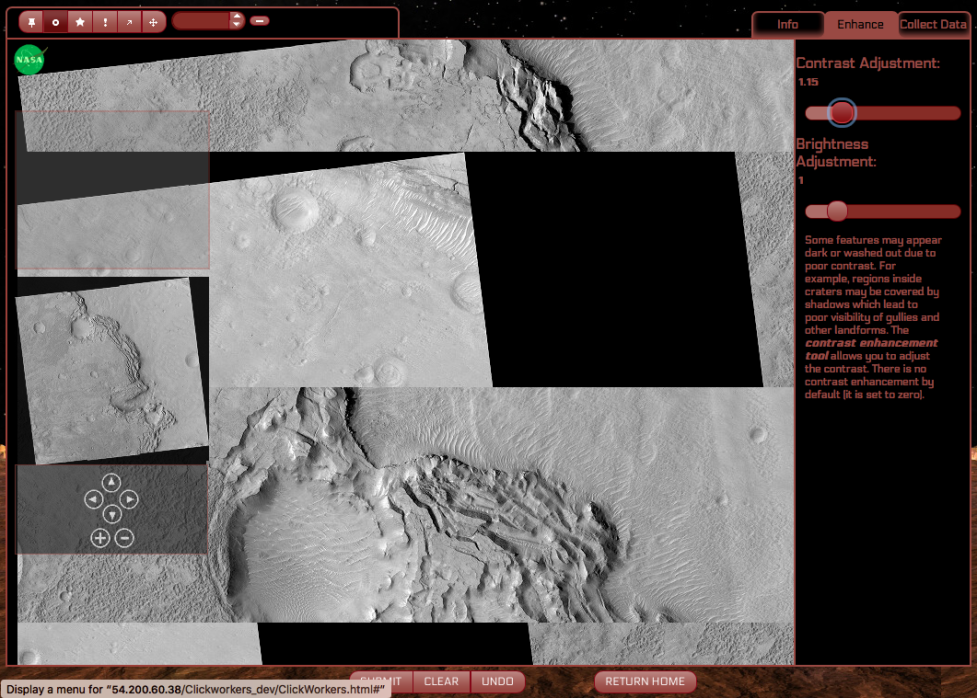
SETI@HOME
NASA@Clickworkers

Slide 7
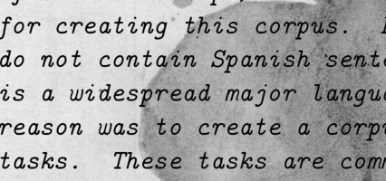

Denoising Documents: algoritmos para mejorar documentos digitalizados
Netflix Price: algoritmos para mejorar recomendaciones
https://www.kaggle.com/c/denoising-dirty-documents
http://www.netflixprize.com

Slide 8
Contribuciones
Liviano
Atómico/independiente
Basado en reglas
Delimitado
Forma única, definido y validado por autoridad
Requiere colaborar
Pesado
Conectado/revisado
Basado en acuerdos
Variable
Formas variables, validado por consenso
Requiere cooperar

Slide 9
Foco en el grupo o el individuo
Liviano
Anónimo
No requiere mantener historial
Abierto, fácil entrada
2 niveles: autoridades y contribuyentes
Participación independiente y participativa
Pesado
Reconoce autoría
La historia es importante
Requerimientos de ingreso
N niveles: de novatos a expertos
Participación continua, al producto y proceso

Slide 10
Reconocimiento, Recompensa
Liviano
Cuantitativo (p.e. Cantidad de contribuciones)
Solo relevante dentro del ámbito de contribución
Pesado
Cualitativo
Permeable al campo de interés
Interno: calidad de las contribuciones, experiencia
Externo: experiencia en campo
Revisiones de pares

Slide 11

¿Cómo es Wikipedia?
¿Cuánta formación es necesaria?
¿Cuándo debe contribuir cada uno?
¿Qué compromiso implica?
¿Cuánta coordinación es necesaria?
¿Cuán clara/acotada es la tarea?
¿Cómo se define una contribución válida?
¿Cómo debo retribuir?
¿Cuán fácil es participar?
¿Cuánta gente necesito?
¿Comunidad / desconocidos?
… pregunta con trampa …

